Slide 1
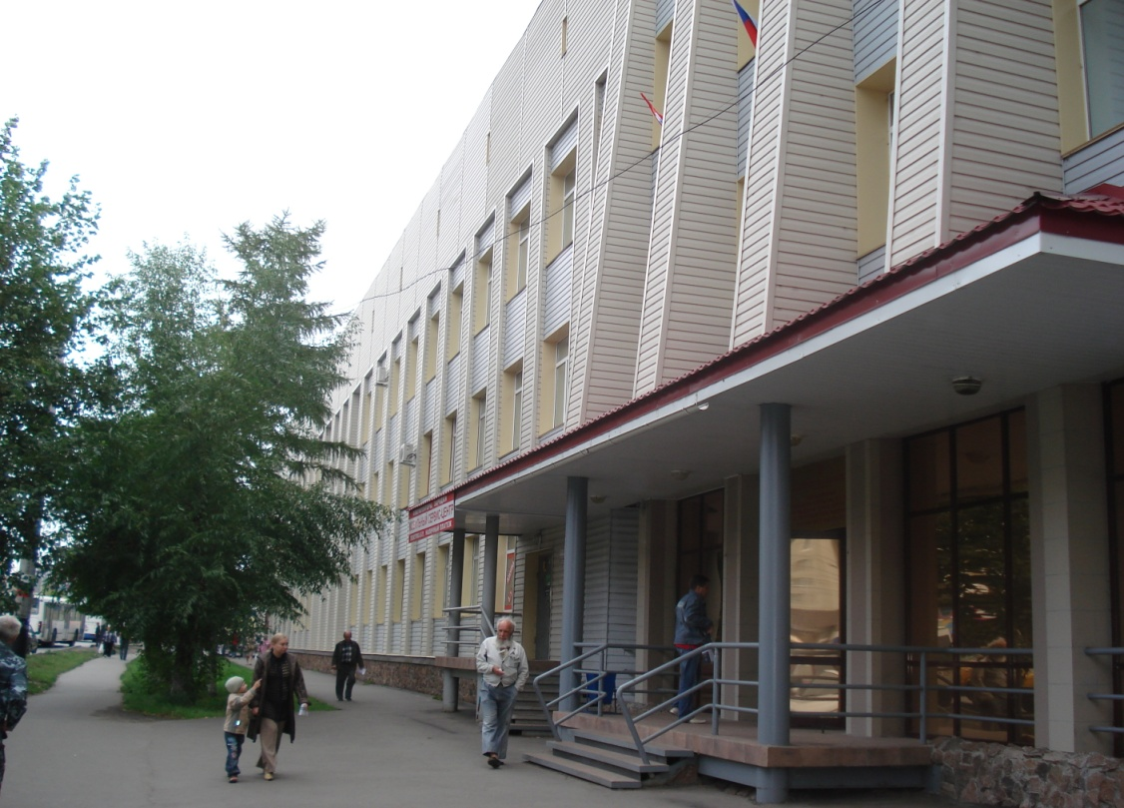
Анализ профессиональной заболеваемости за 2015г. по Омской области
заместитель начальника отдела санитарного надзора Управления Роспотребнадзора по Омской области Руденко Л.М.

Slide 2
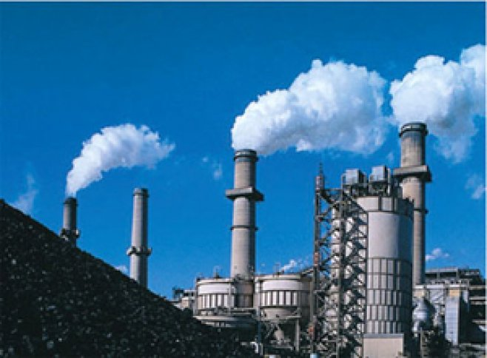
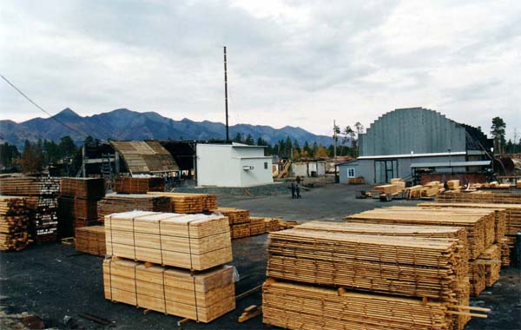
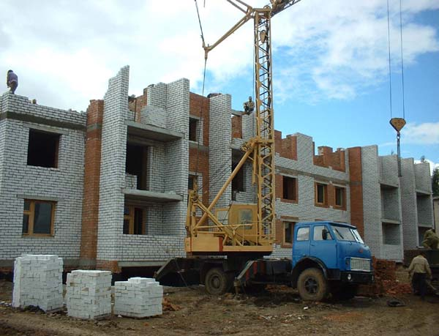
На риски приобретения профессиональной патологии в течение трудовой деятельности существенное влияние оказывают многие факторы, но основные – производственные, где условия труда являются основным фактором риска формирования профессиональной патологии у работников. Оценка уровня вредного воздействия отдельных факторов трудового процесса на работников и выработка механизмов управления ими с целью снижения до уровня приемлемых рисков позволяет сохранить профессиональное здоровье работающих и ведет к сбережению трудовых ресурсов.

Slide 3
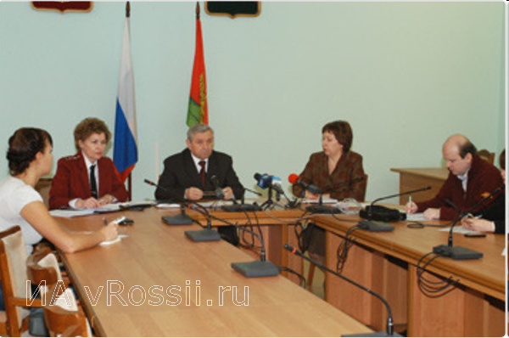
На территории Омской области сложилась относительно благоприятная ситуация для низкого уровня профзаболеваний.
Предприятия промышленности и сельского хозяйства работают не на полную мощность и в тоже время на современных и стабильно работающих предприятиях происходит техническое перевооружение с заменой морально и физически устаревшего оборудования. Многие технологические операции, ранее служившие причиной профзаболеваний, уходят в историю.

Slide 4
Результаты контроля состояния воздушной среды рабочей зоны промышленных объектов за 2013 – 2015 гг. (удельный вес)
территория | 2013г. |  |  | 2014г. |  |  | 2015г.
 | Уд. вес объектов обследованых лабораторно | Уд. вес исследований, превышающих ПДК | Уд. вес объектов обследованых лабораторно | Уд. вес объектов обследованых лабораторно | Уд. вес исследований, превышающих ПДК | Уд. вес объектов обследованых лабораторно | Уд. вес объектов обследованых лабораторно | Уд. вес исследований, превышающих ПДК | Уд. вес объектов обследованых лабораторно
 |  | Пары и газы | Пыль и аэрозоли |  | Пары и газы | Пыль и аэрозоли |  | Пары и газы | Пыль и аэрозоли
Омская область | 64,7 | 1,8 | 3,6 | 61,7 | 0,16 | 1,38 | 69,7 | 0,12 | 3,6
Россия | 60,5 | 2,6 | 7,1 | 61,6 | 2,0 | 6,5

Slide 5
Удельный вес рабочих мест на промышленных предприятиях, не отвечающих санитарно-гигиеническим требованиям по физическим факторам в 2013-2015гг.
Факторы | 2013г. |  | 2014г. |  | 2015г.
 | Омская область | Россия | Омская область | Россия | Омская область
Шум | 9,3 | 24,6 | 8,7 | 21,8 | 12,7
Вибрация | 2,5 | 14,8 | 2,4 | 12,5 | 8,7
Микроклимат | 2,2 | 6,5 | 3,4 | 5,8 | 2,4
Освещенность | 19,0 | 16,7 | 17,9 | 16,0 | 16,1
ЭМИ | 3,0 | 5,9 | 2,4 | 4,5 | 4,9

Slide 6
Улучшение условий труда на предприятиях в 2015г.
Год | Улучшены условия труда
 | Всего участков |  | Работающих |  | в т.ч. женщин
 | По области | В т.ч. по г.Омску | По области | В т.ч. по г.Омску | По области | В т.ч. по г.Омску
2015г. | 982 | 795 | 7220 | 5238 | 1500 | 1062

Slide 7
Ранжирование промышленных и сельскохозяйственных объектов по группам санитарно-эпидемиологического благополучия (удельный вес в %)
Года | Группы
 | 1 группа | 2 группа | 3 группа
 |  |  | план | фактически | РФ
2013г. | 32,8 | 59,4 | 9,8 | 7,8 | 9,44
2014г. | 28,0 | 65,0 | 9,5 | 7,5 | 8,79
2015г. | 27,3 | 65,3 | 8,5 | 7,4

Slide 9
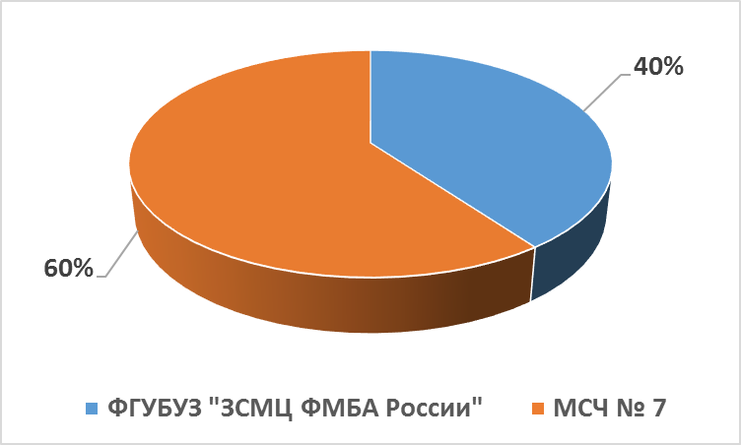

Slide 10
По полу преобладают мужчины – 32 случая и 12 случаев у женщин.
По возрасту преимущественно лица старше 50-лет, что характерно для последних лет.
Инвалидность не установлена ни у одного работника.

Slide 11
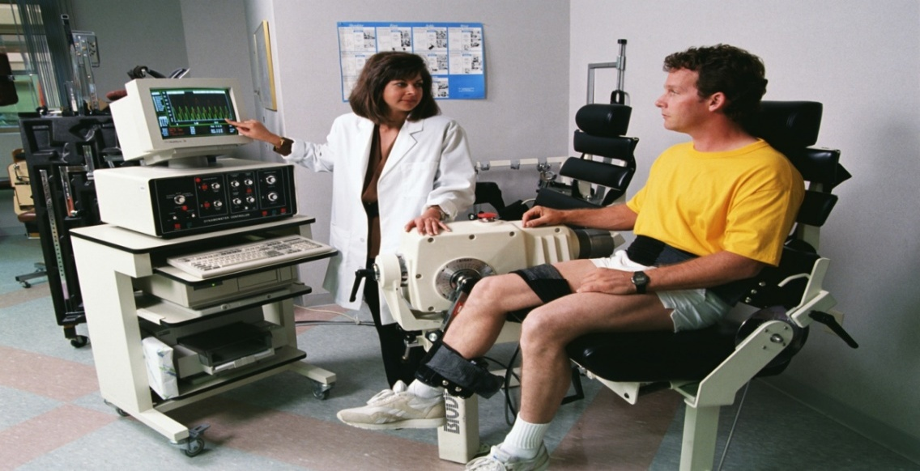
1 место
занимает вибрационная болезнь – 12 случаев, из них 11 случаев у работников плавсостава ОАО «Иртышское пароходство», 1 случай на ОАО «Омский речной порт».

Slide 12
Второе место
10 случаев инфекционных заболеваний:
7 случаев туберкулеза у работников противотуберкулезной лечебной службы
3 случая бруцеллеза у ветврача ООО «Измайловское» Калачинского района, лаборанта ГНУ «Всероссийский научно-исследовательский институт бруцеллеза и туберкулеза животных» Россельхозакадемии, доярки с/х производственного кооператива им. Кирова Калачинского района.

Slide 13
Третье место
патология слухового аппарата- 8 случаев тугоухости: 4 у капитанов ОАО «Иртышское пароходство», по одному случаю у летчика-испытателя АО «Омский завод гражданской авиации», сварщика ООО «Термощит», мастера АО «ОЗТМ» и слесаря ЗАО «Завод Сибгазстройдеталь».

Slide 14
Четвертое место
делят между собой заболевания от тяжести труда и заболевания дыхательных путей по 6 случаев. От тяжести труда: 3 у трактористов ЗАО «Солнечное» Щербакульского района, ООО «Красноярское» Большереченского района, СПК «Кировский» Полтавского района, 1 у оператора машинного доения ООО «Колос» Горьковского района, 1 у водителя автопарка МУП «Коммунальник» Нововаршавского района, 1 у водителя трамвая МП г.Омска «Электрический транспорт», филиал «Трамвайное депо». Заболевания дыхательных путей, всего 6 случаев- 4 случая у сварщиков: два в ООО «Мостовик», по одному в ООО «Термощит» и ЗАО «Омский завод инновационных технологий», а так же по одному случаю у механизатора СПК «Славянский» Щербакульского района бронхиальная астма и хронический пылевой бронхит у мастера АО «ОЗТМ».

Slide 15
Пятое место
по одному случаю марганцевой интоксикации у сварщика ООО «Мостовик» и
онкологическое заболевание (хронический миелолейкоз) у оператора технологический установок ОАО «Газпромнефть-ОНПЗ».

Slide 16
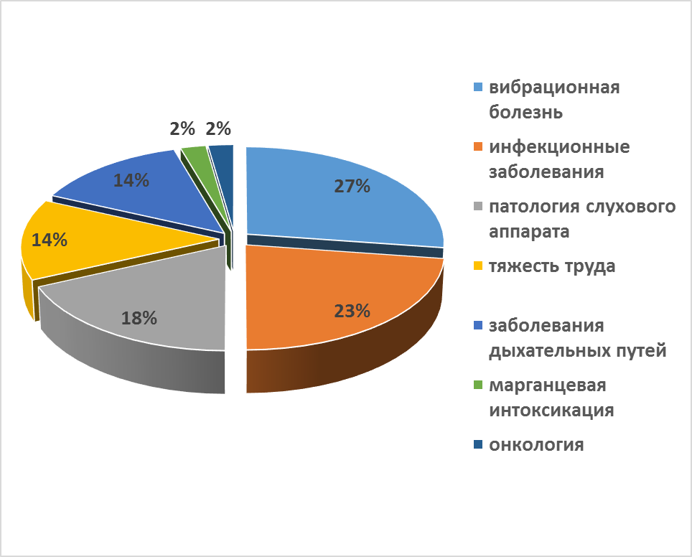
Структура профессиональных заболеваний по нозологическим формам

Slide 17
Удельный вес профессиональной патологии от воздействия основных вредных производственных факторов
Профессиональная патология | Удельный вес
 | 2013г |  | 2014г |  | 2015г
 | Омская область | РФ | Омская область | РФ | Омская область
заболевания, связанные с воздействием физических факторов | 44,26 | 46,65 | 50,98 | 46,79 | 45,45
заболевания, связанные с физическими перегрузками и перенапряжением отдельных органов и систем | 14,75 | 23,71 | 3,92 | 25,18 | 13,64
заболевания, связанные с воздействием промышленных аэрозолей | 18,03 | 18,25 | 13,72 | 17,56 | 11,36
заболевания, связанные с воздействием химических веществ | 6,56 | 6,43 | 7,84 | 6,26 | 2,27
заболевания, связанные с воздействием биологических факторов | 14,75 | 2,74 | 23,53 | 2,26 | 22,73
Аллергические заболевания | - | 1,77 | - | 1,51 | 2,27
Профессиональные заболевания | 1,64 | 0,44 | - | 0,44 | 2,27

Slide 18
Основные канцерогеноопасные производства Омской области
канцерогеноопасные производства
производство техниче-ского углерода
асфальтобетон-ное производство
предприя-тия сельс-кого хозяйства
предприятия по производству резин и резиновых изделий
нефтеперерабатывающее производство
производство по переработке пластмасс

Slide 19
Основными профессиями, в которых возможен контакт с канцерогенными веществами, являются:
аппаратчики, изолировщики, дефектоскописты, резиносмесители, электрогазосварщики, гальваники, работники химических лабораторий, работники по обслуживанию машин и механизмов и др. (порядка более 500 профессий).
В контакте с канцерогенными веществами работают 11000 человек.
За период 2010 -2015гг. откорректировано 302 паспорта.

Slide 20
№ | Предприятия | 2010г. | 2011г. | 2012г. | 2013г. | 2014г. | 2015
1 | Завод транспортного машиностроения | 1 | 2 | 1 | 4 | 1 | 2
2 | ФГУП им. Хруничева | 2 | 1 | 1 | - | 1 | -
3 | ПО им. “Баранова” | - | 2 | - | - | 1 | -
4 | ОАО Газпромнефть- ОНПЗ + нефтехимия | 1 | 2 | 1 | 3 | - | 1
5 | ОАО "Омскшина", Матадор, Кордин-Восток | 2 | 3 | - | 1 | 1 | -
7 | Строительные предприятия | 10 | 12 | 2 | 6 | 4 | 4
8 | Предприятия энергетики | 8 | 9 | 3 | 1 | 3 | -
9 | Сельскохозяйственные предприятия и хозяйства | 30 | 21 | 11 | 8 | 7 | 7
10 | Медицинские организации | 7 | 4 | 3 | 2 | 6 | 7
11 | Предприятия пищевой промышленности | 6 | 8 | 4 | 3 | 3 | -
12 | Жилищно-коммунальные хозяйства | - | 1 | - | - | - | 1
13 | ОАО «Иртышское речное пароходство» и др. | 6 | 7 | 5 | 10 | 14 | 16
14 | Авиакомпании | 5 | - | 7 | 4 | 1 | 1
15 | Образование | - |  | - | 1 | - | -
16 | Прочие | 17 | 4 | 6 | 9 | - | 5

Slide 21
Исчезли острые отравления, кожные и аллергические заболевания
В методике по специальной оценке условий труда имеются 7 приложений разбивки химических веществ по механизму действия на организм, они же и представлены в приказе Минздрава РФ №302н по проведению медосмотров, но применению на территории Омской области практически не находят.

Slide 22
Предложения в решение конференции:
Рекомендовать Министерству здравоохранения Омской области:
Организовать работу центра профпатологии в соответствии с требованиями приказа Министерства здравоохранения Российской Федерации от 13.11.2012г. № 911н «Об утверждении порядка оказания медицинской помощи при острых и хронических профессиональных заболеваниях».
Продолжить проведение конференций по проблемным вопросам профпатологии с приглашением частных лечебных учреждений.
Организовать проведение коллегии с заслушиванием руководителей ЛПУ о проведении предварительных и периодических медицинских осмотров.
Обратиться в территориальный орган Федеральной службы по надзору в сфере здравоохранения по Омской области (Росздравнадзор) о проведении проверок соблюдения частными медицинскими организациями, осуществляющими медицинскую деятельность, порядков проведения медицинских экспертиз, медицинских осмотров и медицинских освидетельствований.
Обратиться в частные медицинские организации с рекомендациями ежегодной отчетности о проводимых предварительных и периодических медицинских осмотров.
Рекомендовать прохождение медицинских осмотров стажированных работников всех профессий, независимо от ведомственной принадлежности и формы собственности, на базе территориального центра профпатологии.
Рекомендовать Управлению Роспотребнадзора по Омской области:
Повысить требовательность к работодателям по организации и проведению предварительных и периодических медицинских осмотров.
Принимать участия в организационных мероприятиях по профилактике профзаболеваний, проводимых Министерством здравоохранения и Министерством труда и социального развития Омской области.
Принимать участие в системе обучения руководителей и специалистов предприятий и организаций всех форм собственности, особенно малого и среднего бизнеса, по вопросам условий труда и профилактики профессиональных заболеваний
.

